Slide 1

Online-Shopping ohne Fake
Verbraucherchecker: Workshops für junge Menschen
Notes:
Sprechtext (Vorschlag):
„Willkommen zum Workshop „Online-Shopping ohne Fake: Risiken beim Online-Shopping erkennen“.“

Slide 2
Fake-Shops und Manipulation erkennen
Woran erkennen wir einen Fake-Shop?
Was können wir tun, um nicht auf Fake-Shops reinzufallen?
Wie hilft uns der Fakeshop-Finder, einen unseriösen Shop zu entlarven?
Wie nutzen manche Online-Shops manipulative Designs, um uns zum Kauf zu animieren?
Notes:
Sprechtext (Vorschlag):
„In diesem Workshop möchten wir mit euch einen genauen Blick auf Online-Shops werfen. Dabei beschäftigen uns die Fragen: Woran erkennen wir einen Fake-Shop? Wie hilft uns der Fakeshop-Finder, einen unseriösen Shop zu entlarven? Was können wir tun, um nicht auf Fakeshops reinzufallen?
Wie nutzen Shops manipulative Designs, um uns zum Kauf zu animieren?
Gemeinsam werden wir Antworten auf diese Fragen finden, damit ihr sicher online shoppen könnt.“

Slide 3
Lebendige Statistik
Kaufst du Produkte eher im Laden oder online?
im Laden
teils-teils
online
Notes:
Sprechtext (Vorschlag):
„Lasst uns zuerst schauen, wie es um euer Shopping-Verhalten steht. Kauft ihr Produkte eher im Laden oder online? Stellt euch gern entsprechend der Linie auf. Erzählt auch gern, welche Produkte ihr wo kauft und warum.“

Slide 4

Zum Kauf manipuliert?
Woran erkennt ihr, dass ein Online-Shop seriös ist?
Was meint ihr: Mit welchen Tricks versuchen Online-Shops uns zum Kauf von Produkten zu animieren?
Notes:
Sprechtext (Vorschlag):
„Rabatte, Sonderangebote, Ratenkauf und gratis Lieferung – Online-Shops verlocken Kund:innen zum Kauf. Aber Vorsicht, wenn das Angebot zu gut ist.
Verbraucher:innen können ihre Rechte nicht durchsetzen, wenn Verkäufer:innen für sie nicht greifbar sind und auf Nachfragen oder Beschwerden nicht reagiert oder sie gar keine Kenntnis darüber haben, wem gegenüber sie etwaige Ansprüche anmelden können. Darum ist es wichtig, dass ihr die Tricks von Online-Shops kennt und wisst, wann ein Shop oder Angebot ein Fake ist.“
Was habt ihr bereits für Erfahrungen mit Online-Shops gemacht? Worauf achtet ihr, wenn ihr online einkauft?
Tauscht euch zunächst in Murmelgruppen aus. Nehmt euch anschließend Moderationskarten und schreibt eure Antwort darauf – gern in Stichpunkten oder mit einzelnen Wörtern. Pinnt anschließend eure Antworten an.“

Slide 5

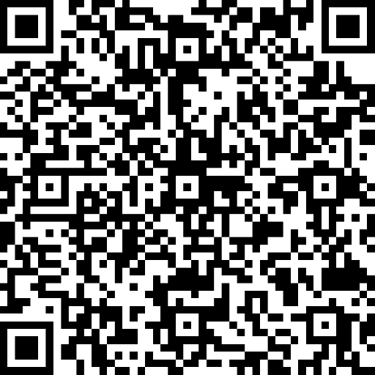
Aufgabenstellung
Findet euch in Kleingruppen zusammen.
Entscheidet, welches Thema ihr bearbeiten möchtet:
  Online-Shops prüfen und Fake-Shops erkennen
  Manipulative Designs und Lockangebote bei Online-Shops
Recherchiert zu eurem Thema im Checker-Space.
Das Arbeitsblatt unterstützt euch bei der Recherche.
www.verbraucherbildung.de/verbraucherchecker/checkerspace
Notes:
Sprechtext (Vorschlag):
„Findet euch in Kleingruppen zusammen. Entscheidet, ob ihr euch Fakeshops genauer anschauen wollt oder ob ihr euch den manipulativen Designs beim Online-Shopping widmen möchtet.
Recherchiert mit Hilfe der Informationsmaterialien auf dem Checker-Space unter www.verbraucherchecker.de die für euch wichtigen Informationen.
Findet heraus, wie ihr Fake-Shops erkennen könnt. Das Arbeitsblatt hilft euch bei der Recherche.
Wenn ihr Fragen habt, meldet euch – wir helfen!“

Slide 6

Online-Shops prüfen und Fake-Shops erkennen
        Welche Merkmale helfen uns, einen Fake-Shop zu erkennen?
        Welche Probleme treten bei Fake-Shops auf?
        Was ist der Fakeshop-Finder?
Notes:
Sprechtext (Vorschlag):
„Was habt ihr in Bezug auf Fake-Shops herausgefunden? Berichtet gern von euren Ergebnissen.“

Slide 7
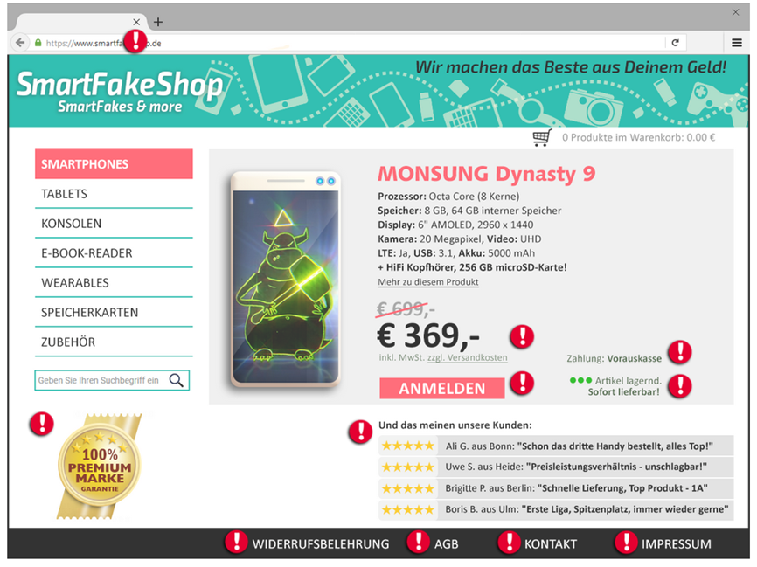
Wir schauen genau hin!
        Kaufpreis und die Verfügbarkeit
        Bezahlmöglichkeit
        Impressum, Datenschutzerklärung & AGB
        Kundenbewertungen & Gütesiegel
Bildquelle: https://www.verbraucherzentrale.de/wissen/digitale-welt/onlinehandel/abzocke-online-wie-erkenne-ich-fakeshops-im-internet-13166
Notes:
Sprechtext (Vorschlag):
„Es gibt mehrere Merkmale, die wir an einem Online-Shop prüfen können, um dessen Seriosität herauszufinden.
1) Der Kaufpreis und die Verfügbarkeit: Überall ausverkauft oder zurzeit nicht lieferbar, aber hier sofort lieferbar und mit viel niedrigerem Preis als in anderen Shops? Vorsicht! Das könnte Fake sein.
Wird ein Produkt als Schnäppchen angeboten mit einem besonders niedrigen Preis, während das gleiche Produkt in anderen Shops deutlich teurer oder gar nicht zur Verfügung steht, dann lasst die Finger davon!
2) Die Bezahlmöglichkeit: Nur Vorkasse? Ist der Shop Fake, ist das Geld weg. Besser: verschiedene Zahlungsmöglichkeiten, wie Lastschrift, Kauf auf Rechnung, Überweisung, Kreditkarten. Vorsichtig, wenn nur Vorkasse – also Vorauskasse, Sofort-Überweisung oder Bezahlung mit einem Gutschein – möglich ist. Auch der Bestell-Knopf muss richtig beschriftet sein mit zahlungspflichtig bestellen, jetzt kaufen oder zahlungspflichtig buchen. Bei Bestellungen muss sich niemand beim Online-Shop anmelden. Bestellungen gehen auch als Gast.“
3) Impressum, Datenschutzerklärung und AGB: Webseitenbetreiber müssen im Impressum immer ihren Namen, Postanschrift und E-Mail-Adresse angeben. Sie müssen auch angeben, in welchem Land die eingegebenen Daten gespeichert werden. In den Allgemeinen Geschäftsbedingungen legen Händler die Regeln für Verträge fest. Die AGB müssen leicht aufrufbar sein.
4) Kundenbewertungen & Gütesiegel: Einfach mal in einer Suchmaschine den Namen der Webseiten oder (falls genannt) des Betreibers eingeben und gucken, was für Einträge kommen. Oft gibt es bei unseriösen Seiten schon Beschwerden in Foren oder Warnungen auf anderen Webseiten. Organisationen wie Trusted Shops, TÜV Süd und EHI vergeben vertrauenswürdige Siegel an Online-Händler. Ist das Label echt, sollte man durch einen Klick auf das Siegel direkt zum Zertifikat auf der Internetseite des Siegel-Anbieters gelangen.“
Bild- und Textquelle: https://www.verbraucherzentrale.de/wissen/digitale-welt/onlinehandel/abzocke-online-wie-erkenne-ich-fakeshops-im-internet-13166

Slide 8
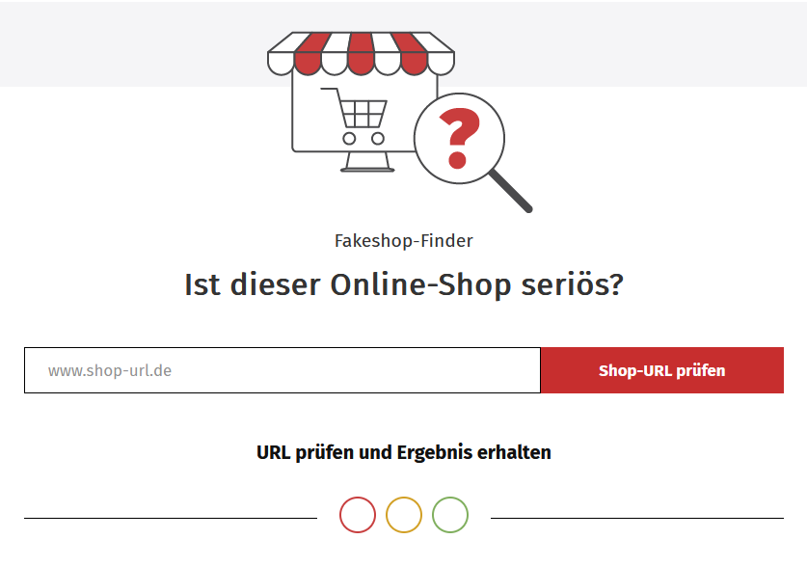
Fakeshop-Finder
Der Fakeshop-Finder bietet schnelle Orientierung:
www.verbraucherzentrale.de/fakeshopfinder-71560
Notes:
Sprechtext (Vorschlag):
„Nach eurer Recherche seid ihr auf jeden Fall gut vorbereitet, Fake-Shops zu erkennen. Solltet ihr aber doch mal unsicher sein, kann euch der Fakeshop-Finder helfen. Lasst uns auf die Webseite des Fakeshop-Finders gehen und eine Internetseite testen.“
Hinweis:
Link zur Webseite ist https://www.verbraucherzentrale.de/fakeshopfinder-71560. Die Jugendlichen können auf die Seite gehen und eine Beispiel-URL testen. Vielleicht haben die Jugendlichen sogar einen Vorschlag.

Slide 9

Manipulative Designs und Lockangebote
        Welche manipulativen Designs nutzen Online-Anbieter, um Kunden zum Kauf zu animieren?
        Was sind Lockangebote und warum sollten wir Angebote immer genau prüfen?
        Welche Beispiele für Dark Patterns bei Online-Shops gibt es?
Notes:
Sprechtext (Vorschlag):
„Was habt ihr in Bezug auf Manipulative Designs herausgefunden? Berichtet gern von euren Ergebnissen.“

Slide 10

Wenn Webseiten und Apps uns manipulieren
Cookie-Banner, Pop-ups für Newsletter, Countdowns beim Online-Shopping oder Anmeldeformulare für einen neuen Account – das sind Dark Patterns = manipulative Designs
Ziel: Verbraucher:innen in eine bestimmte Richtung lenken – es soll zugestimmt und gekauft werden, selbst wenn es nicht vorteilhaft ist und wir viele persönliche Daten preisgeben
Notes:
Hinweis für Trainer:innen:
Wie funktionieren Dark Patterns?
Kurz gesagt sind Dark Patterns Designs, die Information nicht neutral darstellen oder sie schwer auffindbar machen.
Die Oberflächengestaltung einer Website oder App ist oft so intuitiv, weil das Design auf Erkenntnissen aus der Verhaltenspsychologie beruht und deshalb instinktive Reaktionen ansprechen kann: Wenn jemand häufig Websites besucht, lernt man einen farbig hinterlegten Text als Button zu erkennen und weiß, dass dadurch eine Aktion ausgelöst wird.
Genau diese gelernten Verhaltensmuster nutzen Dark Patterns aber, um gewünschte Handlungen herbeizuführen, die man vielleicht gar nicht tätigen wollte.
Quelle: https://www.verbraucherzentrale.de/wissen/digitale-welt/onlinedienste/dark-patterns-so-wollen-websites-und-apps-sie-manipulieren-58082

Slide 11
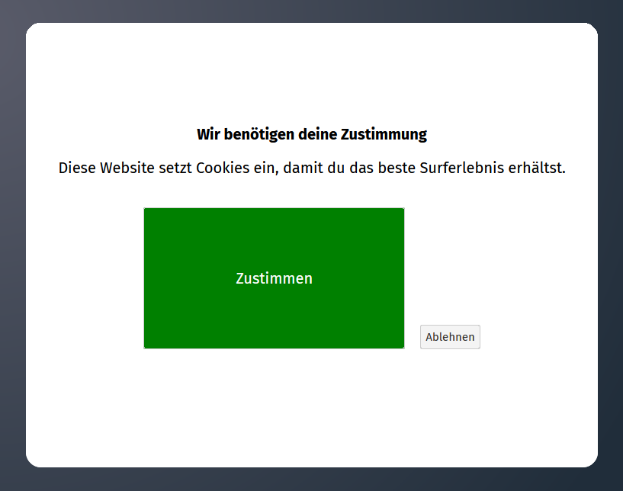
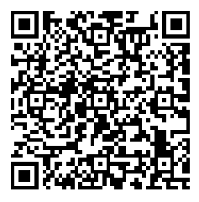
Ein „manipulatives“ Spiel
www.vzhh.de/themen/telefon-internet/datenschutz/cookie-hinweise-nerven-sie
Notes:
Sprechtext (Vorschlag):
„Wer es noch nicht kennt, hier ein kleines Spiel.
Ihr könnt auf Webseiten und in Apps selbst bestimmen, welche Daten über euch durch Cookies gesammelt werden. Aber das wird euch nicht immer leicht gemacht!“

Slide 12
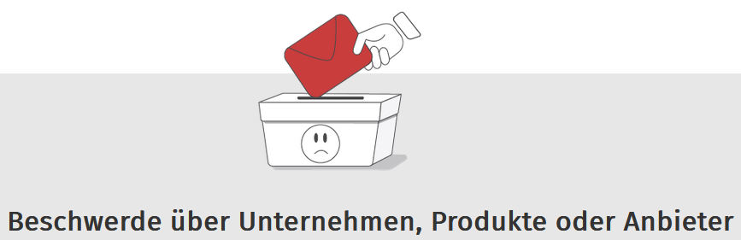
Wie schützt ihr euch vor Manipulation?
        Nicht zu schnell auf Buttons klicken! Besser Zeit nehmen und Optionen prüfen
        Bei Checkboxen genau auf Formulierungen von Texten achten
        Warenkorb überprüfen: ist alles enthalten und nichts dazu gekommen?
        Brauche ich das wirklich? Die eigene Kaufentscheidung überdenken
        Nie zum Kauf drängen oder ein schlechtes Gewissen machen lassen
Und nicht vergessen uns zu informieren, wen euch etwas komisch vorkommt:
www.verbraucherzentrale.de/beschwerde

Slide 13

Schnäppchen-App Temu
Auffallend: extrem niedrige Preise und hohe Preisnachlässe: Kopfhörer für 3 Euro, Smartwatch für 16 Euro oder Wanderschuhe für 11 Euro
Temu lockt mit Schnäppchen, zusätzlichen Rabatten bis zu 95 Prozent und Gratisversand
Die Verbraucherzentrale hat im März 2024 den Betreiber der Online-Plattform Temu wegen mehrerer Regelverstöße abgemahnt.
Notes:
Sprechtext (Vorschlag):
„Die Shopping-App "Temu" steht derzeit ganz weit oben in den App-Charts. Die Billigplattform lockt mit extremen Schnäppchen und hohen Rabatten. Verkauft wird alles von Smartwatches und Kopfhörern, über Kleidung, bis hin zu Küchen- oder Beautyprodukten. "Shoppe wie ein Milliardär" – das ist der Slogan der Trend-App "Temu". Auf der Online-Plattform gibt es ein breites Angebot von Mode bis hin zu Wohnaccessoires, Beauty- und Kosmetikartikeln, Elektronik, Küchenutensilien und vielem mehr. Temu gibt es einerseits als App zum Download, die Plattform kann aber auch über den Browser aufgerufen werden. Das Besondere an dem Online-Marktplatz sind die unschlagbar niedrigen Preise und hohen Preisnachlässe: Kopfhörer für 3 Euro, eine Smartwatch für 16 Euro oder Wanderschuhe für 11 Euro. Temu lockt mit extremen Schnäppchen, zusätzlichen Rabatten bis zu 95 Prozent und Gratisversand. Bedenkt, dass die niedrigen Preise mit einer geringeren Produktqualität und -sicherheit einhergehen können.
Die niedrigen Preise sowie die Werbeversprechen werfen die Frage auf, ob es sich um einen seriösen Shop handelt. Wo ist also der Haken bei Temu?“
Quelle: https://www.verbraucherzentrale.de/wissen/digitale-welt/onlinehandel/schnaeppchenapp-temu-aufpassen-beim-onlineshoppen-86905
„Welche Kritik gibt es an Temu? Auf Bewertungsportalen berichten Kunden und Kundinnen zum Beispiel von: schlechter Qualität der Waren, nicht erhaltenen Sendungen und schlecht erreichbarer Kundenservice. Der vzbv hat mehrere Verstöße bei Temu festgestellt. Dabei geht es unter anderem um irreführende Rabatthöhen und manipulative Designs Abmahnung nach Prüfung des Webangebots.“
Weitere Informationen:
Quelle: https://www.verbraucherzentrale.de/wissen/digitale-welt/onlinehandel/schnaeppchenapp-temu-aufpassen-beim-onlineshoppen-86905
Hintergrunfinformationen:
Der Verbraucherzentrale Bundesverband (vzbv) hat Temu abgemahnt. Zuvor stellte der vzbv mehrere Verstöße auf dem Online-Marktplatz mit chinesischen Produkten fest. Temu lässt Verbraucher:innen im Unklaren, wie die ausgewiesenen hohen Rabatte zustande kommen. Außerdem beanstandet der vzbv eine unzulässige Verwendung manipulativer Designs. Die hinter der Plattform stehende Whaleco Technology Limited hat auf die Abmahnung reagiert. Eine Unterlassungserklärung wurde jedoch nicht abgegeben. Der vzbv wird als nächstes über eine Klage gegen Temu entscheiden.
„In Deutschland und der Europäischen Union gelten Gesetze zum Schutz der Verbraucher:innen, an die sich alle Unternehmen halten müssen. Die Plattform Temu verunsichert und übervorteilt Verbraucher:innen mit willkürlich erscheinenden Rabatten, fragwürdigen Bewertungen und manipulativen Designs, das muss aufhören. Verbraucher:innen müssen vor derartigen Geschäftspraktiken geschützt werden“, sagt vzbv-Vorständin Ramona Pop.
Der vzbv hat Temu in mehreren Punkten abgemahnt, unter anderem:
Temu weist Rabatte von beispielweise 70 Prozent bei angebotenen Produkten aus. Weitere Informationen zu den Referenzpreisen werden nicht erteilt.
Temu wirbt damit, dass sich der CO2-Fußabdruck verringere, wenn sich Verbraucher:innen ihre Waren nicht nach Hause, sondern zu einer Abholstelle in ihrer Nähe liefern lassen. Dabei haben die Produkte bis zur Zustellung bereits lange Wegstrecken zurückgelegt.
Während des Bestellens zeigt der Online-Marktplatz zahlreiche Hinweise, wie „Beeile dich! Über 126 Personen haben diesen Artikel in ihrem Warenkorb“ und „Mehr als 54 Nutzer haben wiederholt gekauft! Warum nicht 2 auf einmal…“. Manipulative Designs, sogenannte Dark Patterns, sind laut Digital Services Act der EU seit 17. Februar 2024 verboten.
Der Online-Marktplatz informiert aus vzbv-Sicht unzureichend darüber, wie die Echtheit von Produktbewertungen gewährleistet wird. Anbieter sind jedoch verpflichtet, Informationen hierzu zur Verfügung zu stellen.
Zudem fehlen aus Sicht des vzbv auf der Plattform Angaben über die Identität von Produktanbietern.
Parallel zur Abmahnung des Verbraucherzentrale Bundesverbands raten Verbraucherzentralen zu Vorsicht beim Online-Shopping mit Temu. Verbraucher:innen finden unter www.verbraucherzentrale.de Hinweise, die sie beim Einkauf auf der Plattform beachten sollten.

Slide 14
Abmahnung in mehreren Punkten
Verbraucherzentrale mahnt Temu ab, unter anderem wegen…
Verwendung manipulativer Designs während des Bestellens:
  „Beeile dich! Über 126 Personen haben diesen Artikel in ihrem Warenkorb“ und „Mehr als 54 Nutzer haben wiederholt gekauft! Warum nicht 2 auf einmal…“.
Nennung von Rabatten ohne Informationen zu den Referenzpreisen
mangelnder Information über Echtheit von Produktbewertungen
Temu hat Unterlassungserklärung abgegeben:
Verzicht auf Verwendung von Dark Patterns während des Bestellens
Verzicht auf durchgestrichene Preise ohne Erklärung
Notes:
Hinweis für Trainer:innen und Grundlage für möglichen Sprechtext:
vzbv mahnt Online-Marktplatz Temu ab
Der Verbraucherzentrale Bundesverband (vzbv) hat Temu abgemahnt. Zuvor stellte der vzbv mehrere Verstöße auf dem Online-Marktplatz mit chinesischen Produkten fest. Temu lässt Verbraucher:innen im Unklaren, wie die ausgewiesenen hohen Rabatte zustande kommen. Außerdem beanstandet der vzbv eine unzulässige Verwendung manipulativer Designs. Die hinter der Plattform stehende Whaleco Technology Limited hat auf die Abmahnung reagiert. Eine Unterlassungserklärung wurde jedoch nicht abgegeben. Der vzbv wird als nächstes über eine Klage gegen Temu entscheiden.
„In Deutschland und der Europäischen Union gelten Gesetze zum Schutz der Verbraucher:innen, an die sich alle Unternehmen halten müssen. Die Plattform Temu verunsichert und übervorteilt Verbraucher:innen mit willkürlich erscheinenden Rabatten, fragwürdigen Bewertungen und manipulativen Designs, das muss aufhören. Verbraucher:innen müssen vor derartigen Geschäftspraktiken geschützt werden“, sagt vzbv-Vorständin Ramona Pop.
Quelle: https://www.vzbv.de/pressemitteilungen/vzbv-mahnt-online-marktplatz-temu-ab

Slide 15
Weitere Infos findet ihr...
auf dem Checker-Space unter: www.verbraucherbildung.de/verbraucherchecker/checkerspace
und auf www.verbraucherzentrale.de

Slide 16

Bildnachweise
Dieses Werk ist lizenziert unter einer Creative Commons Namensnennung - Weitergabe unter gleichen Bedingungen 4.0 International Lizenz. Der Verbraucherzentrale Bundesverband muss als Quelle genannt und die oben genannte Creative Commons-Lizenz verwendet werden. Lizenztext unter http://creativecommons.org/licenses/by-sa/4.0/
Bildnachweise (sofern nicht anders vermerkt):
Verbraucherzentrale Bundesverband
Erstellung:
03. Dezember 2025

Slide 17

www.verbraucherchecker.de instagram.com/verbraucherzentrale.vzbv
Impressum
Verbraucherzentrale Bundesverband e.V.
Rudi-Dutschke-Straße 17
10969 Berlin
info@vzbv.de
www.vzbv.de

Slide 18

Ihre Verbraucherzentrale

